Slide 1
Подари другому радость

Slide 2
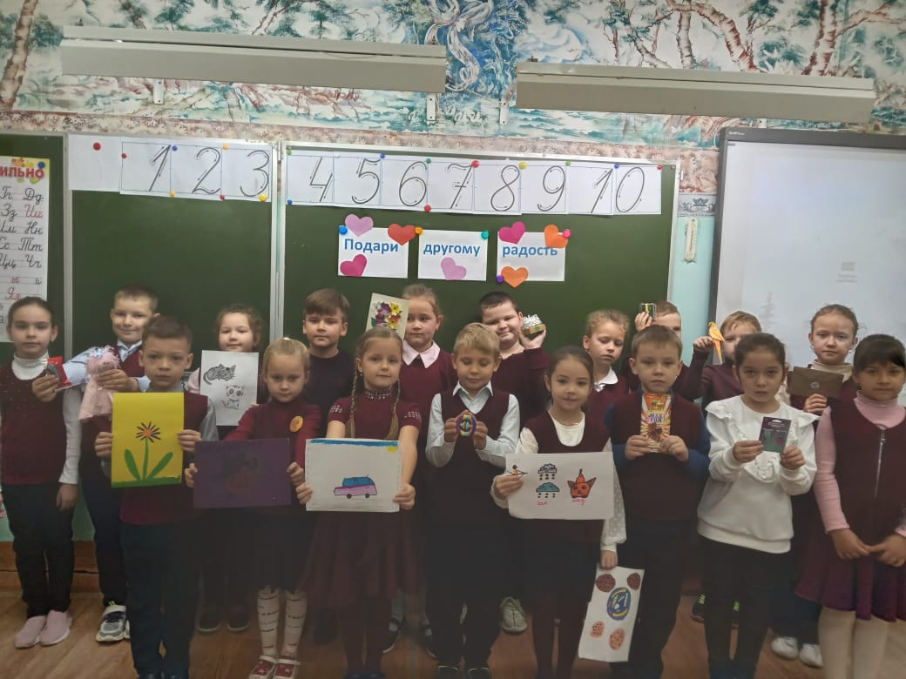

Slide 3
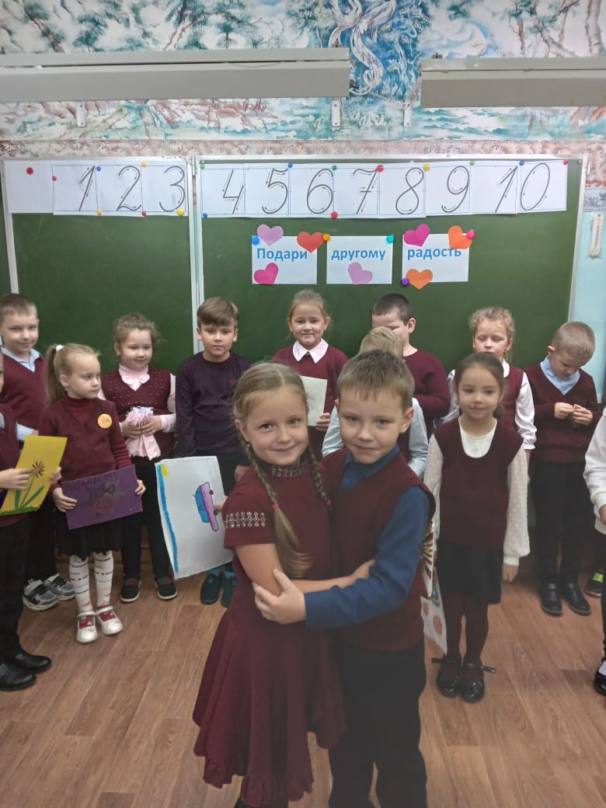

Slide 4
